Slide 1


Slide 2
Lý do ra đời của Big Query
Mọi người đều biết Google là công cụ xử lý dữ liệu lớn từng giây hằng ngày để cung cấp dịch vụ như Search, YouTube, Gmail, Google Docs,…
Ví dụ: bạn là một nhân viên chuyên trách về phân tích dữ liệu muốn có câu trả lời nhanh cho các vấn đề như sau:
Số lượng hiển thị (impression) đối với một quảng cáo trong một khu vực cụ thể ( thành phố).
Cần vẽ biểu đồ xu hướng của lưu lượng của Adwords trong một vùng cụ thể / thời gian cụ thể.
Bạn sẽ gặp trở ngại khi sử dụng các công cụ truyền thống để trả lời 2 câu hỏi tưởng chừng rất đơn giản này trong vài giờ
Liệu có cách nào xử lý vấn đề bạn cần nhanh hơn? Câu trả lời là Dremel.

Slide 3
Vậy Dremel là gì?
Dremel là dịch vụ truy vấn cho phép bạn chạy các câu truy vấn dạng như SQL để tìm kiếm và có chính xác thông tin cần tìm trong một khối lượng dữ liệu cực lớn chỉ trong vòng vài giây.
Bạn chỉ cần biết một ít kiến thức về SQL để truy vấn một khối lượng dữ liệu khổng lồ bất kỳ lúc nào.
Và đây là lý do tại sao Dremel là công cụ được sử dụng bởi kỹ sư tại Google mọi lúc mọi nơi để tìm kiếm thông tin họ cần.
Big Query: Là dịch vụ thương mại hóa của Dremel dành cho người dùng Google Cloud Platform (GCP) ( tháng 5/2012)

Slide 4

BigQuery
Google Google BigQuery là một dịch vụ web cho phép bạn phân tích tương tác các bộ dữ liệu khổng lồ. Lên đến hàng tỷ hàng.
Nó được thiết kế để lưu trữ và truy vấn terabyte, thậm chí là petabyte dữ liệu mà chúng ta không cần setup và quản lý bất kỳ cơ sở hạ tầng (infrastructure) nào để sử dụng
BigQuery hỗ trợ standard SQL, vì vậy nếu chúng ta đã từng thực hành với các loại cơ sở dữ liệu quan hệ như Oracle,PostgreSQL, MySQL, Microsoft SQL Server, v.v., ta có thể dễ dàng làm quen với BigQuery.

Slide 5
BigQuery
Quét 35 tỷ hàng không chỉ mục trong khoảng vài chục giây
Với dung lương dữ liệu quét trên 20TB trong khoảng thời gian cực ngắn đối với lượng dữ liệu khổng lồ này khi truy vấn bằng các công cụ thông thường (có thể mất đến hàng ngày, thậm chí không trả được kết quả do giới hạn về năng lực tính toán tại một thời điểm nhất định)

Slide 6
Truy cập vào BigQuery
Giao diện Web
Command-line tool
API BigQuery REST sử dụng nhiều thư viện khác nhau như Java, NET, Ruby hoặc Python

Slide 7
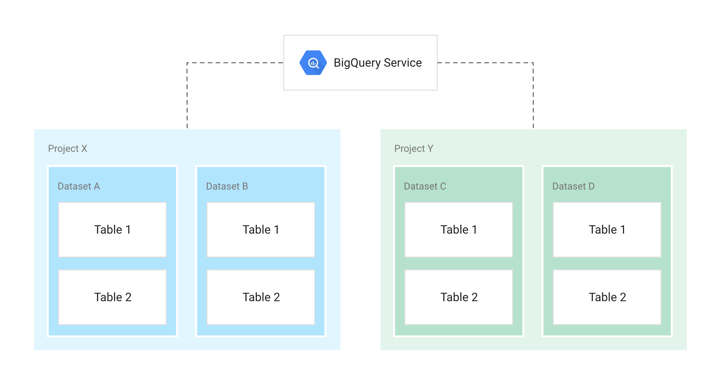
Tổ chức trong BigQuery

Slide 8
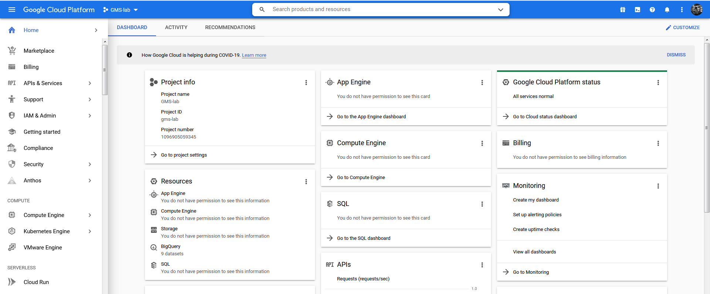
Giao diện BigQuery
Đăng nhập theo link: https://console.cloud.google.com/

Slide 9
Giao diện BigQuery
Gõ ở mục tìm kiếm: BigQuery

Slide 10
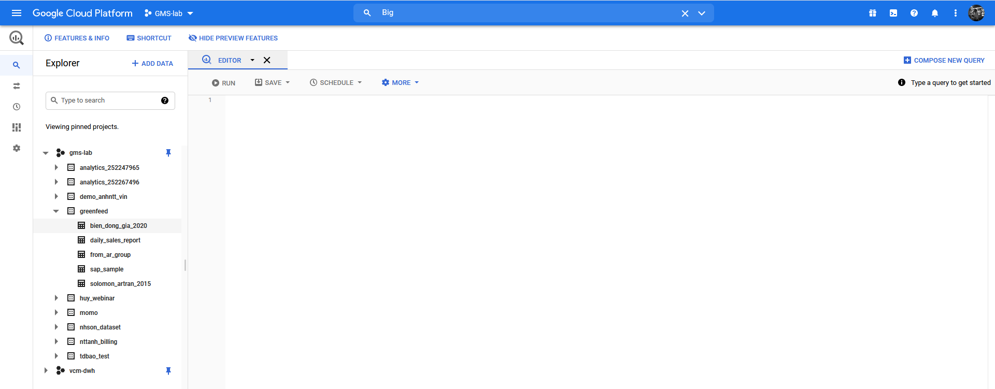
Giao diện BigQuery

Slide 11
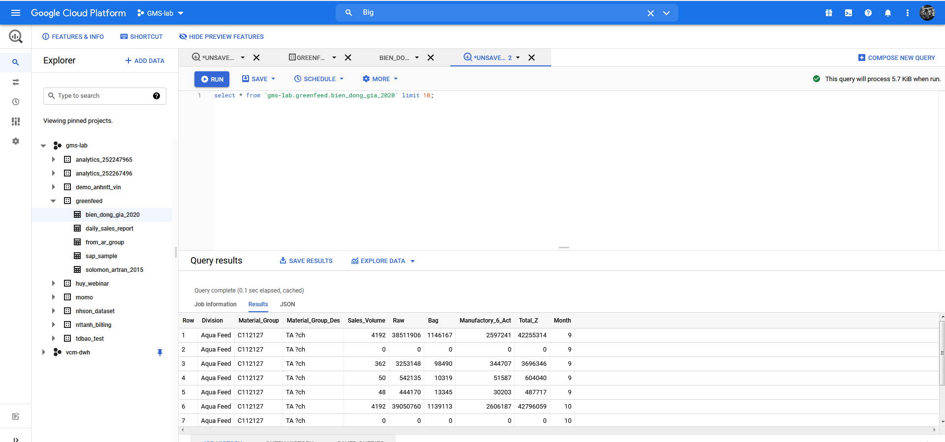
Giao diện BigQuery

Slide 12
Tạo Dataset và table trong BigQuery

Slide 13
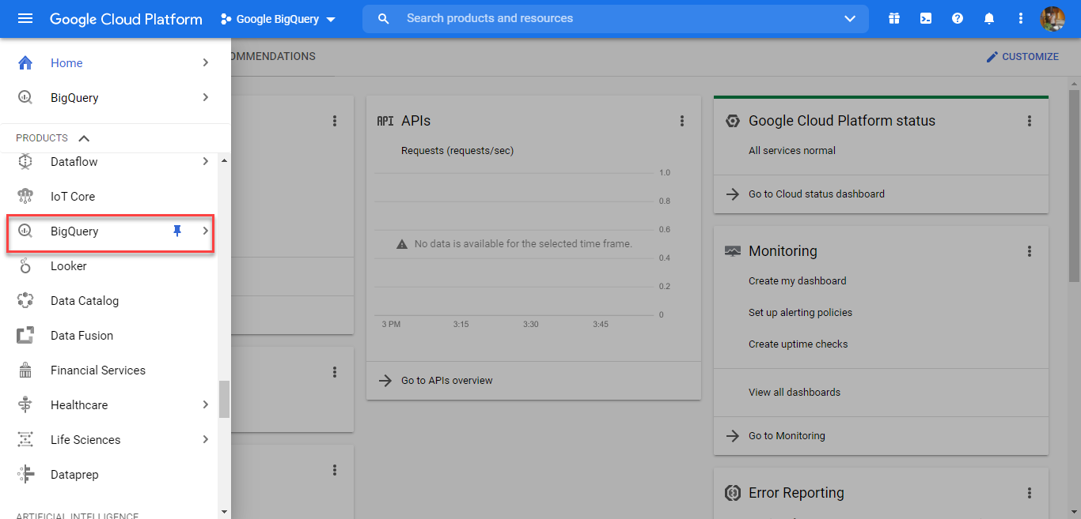
1. Tạo Dataset
Đăng nhập vào Console của GCP, tại Menu trái trên chọn DataQuerry

Slide 14
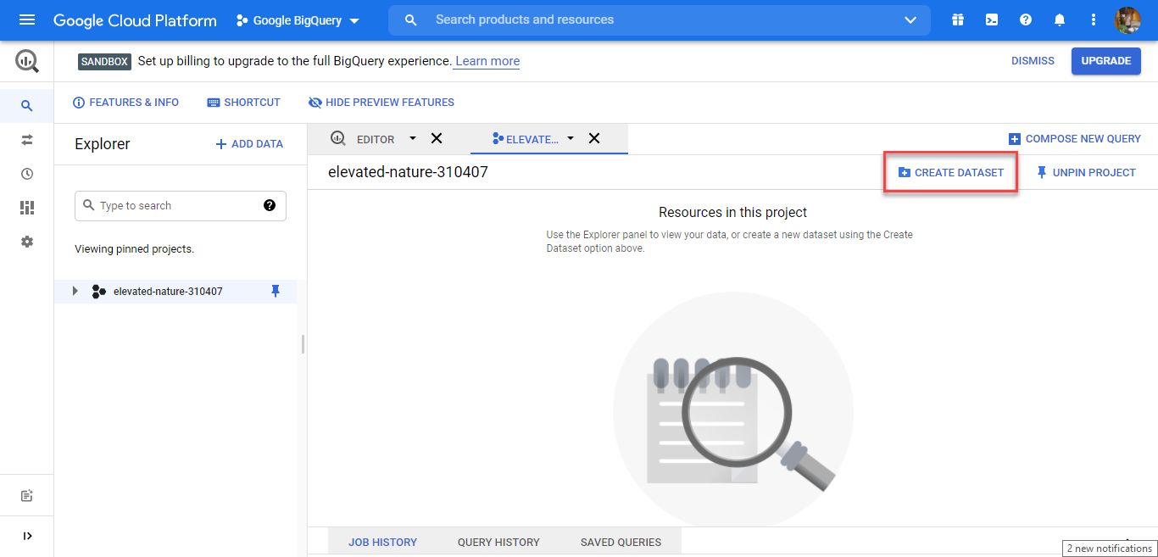
Tại màn hình tiếp theo chúng ta sẽ tạo một dataset, (khái niệm dataset trong GBQ giống như database trong MySQL server) bằng cách ấn button CREATE DATASET.

Slide 15
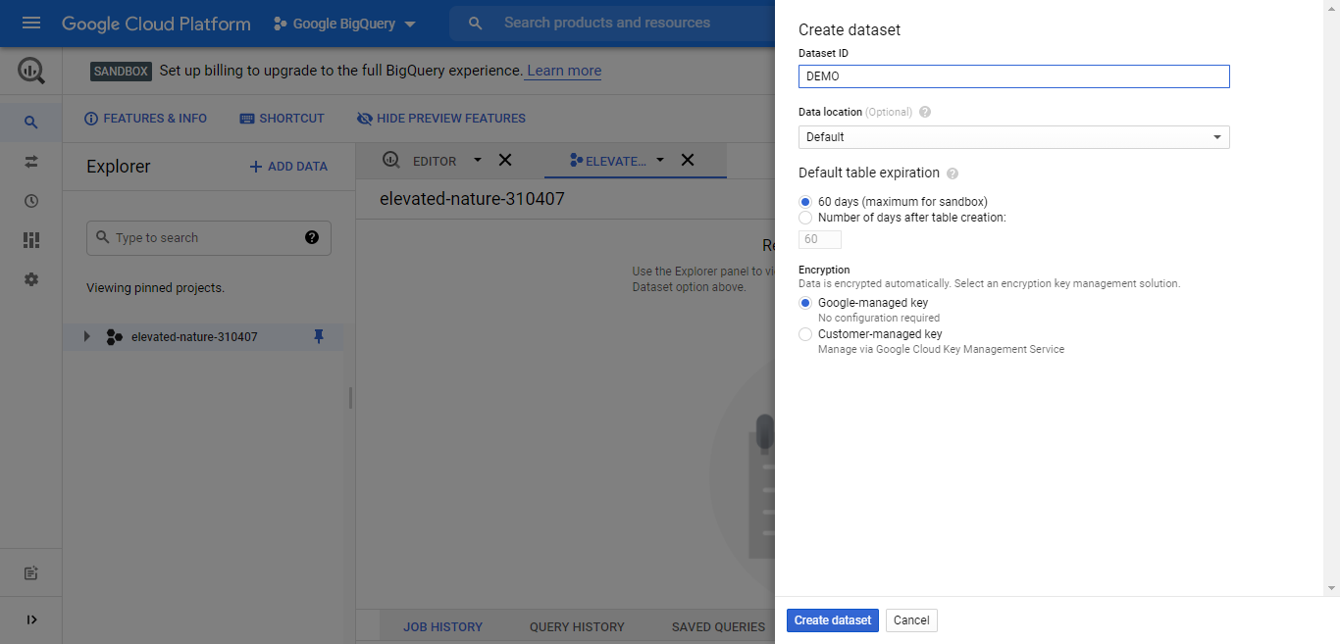
Màn hình tiếp theo ta nhập tên dataset chỗ khung Dataset ID tuỳ theo ý thích của mình, (ví dụ: DEMO) Data location chọn là default. Rồi ấn button Create dataset ở bên dưới.

Slide 16
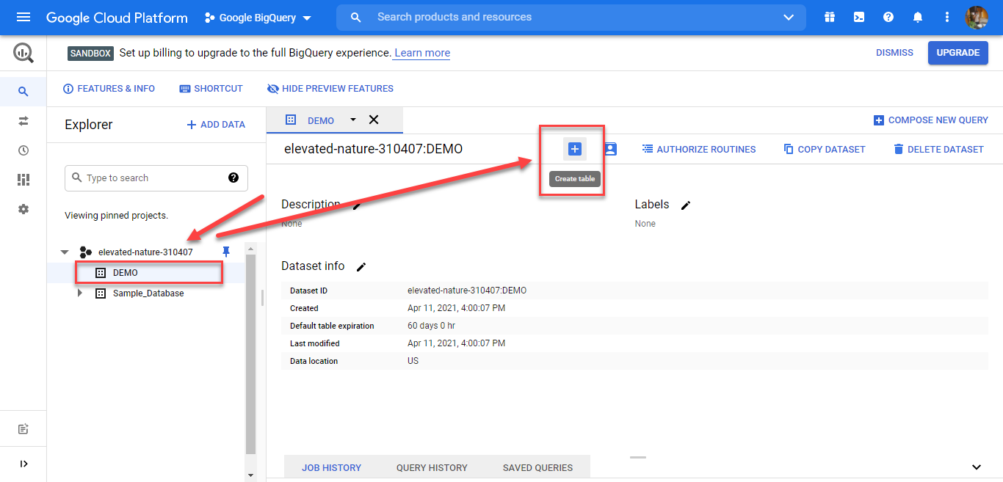
Ta đã tạo xong một dataset có tên là DEMO, tiếp theo ta sẽ tạo các table cho dataset đó là hoàn thiện việc tạo dữ liệu cho dataset. Để làm điều này các bạn click button CREATE TABLE giống như hình dưới.

Slide 17
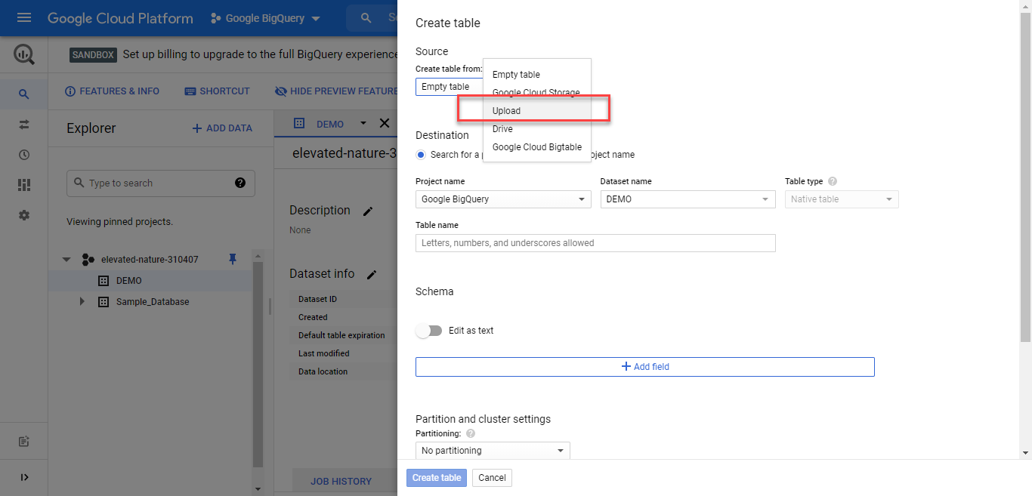
Mục Create table from: các bạn chọn upload giống hình dưới sau đó chọn browse để upload file CUSTOMERS.csv lên GBQ.

Slide 18
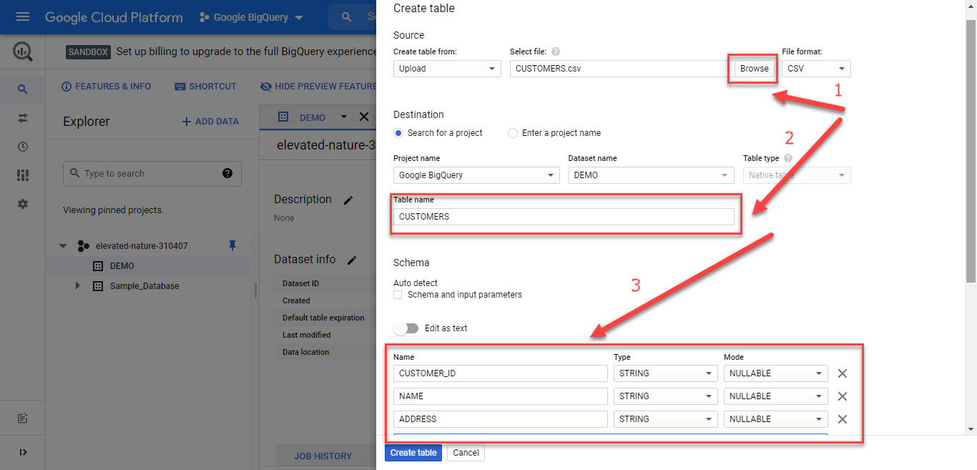
Table name đặt tên cho Table cần tạo: Nhập CUSTOMERS Schema: Định nghĩa các trường. Auto detect: Tích chọn nếu muốn GCP tự nhận header của file csv làm tên trường. Nếu muộn tự định nghĩa ta chọn button Add field chọn kiểu dữ liệu tại Type

Slide 19
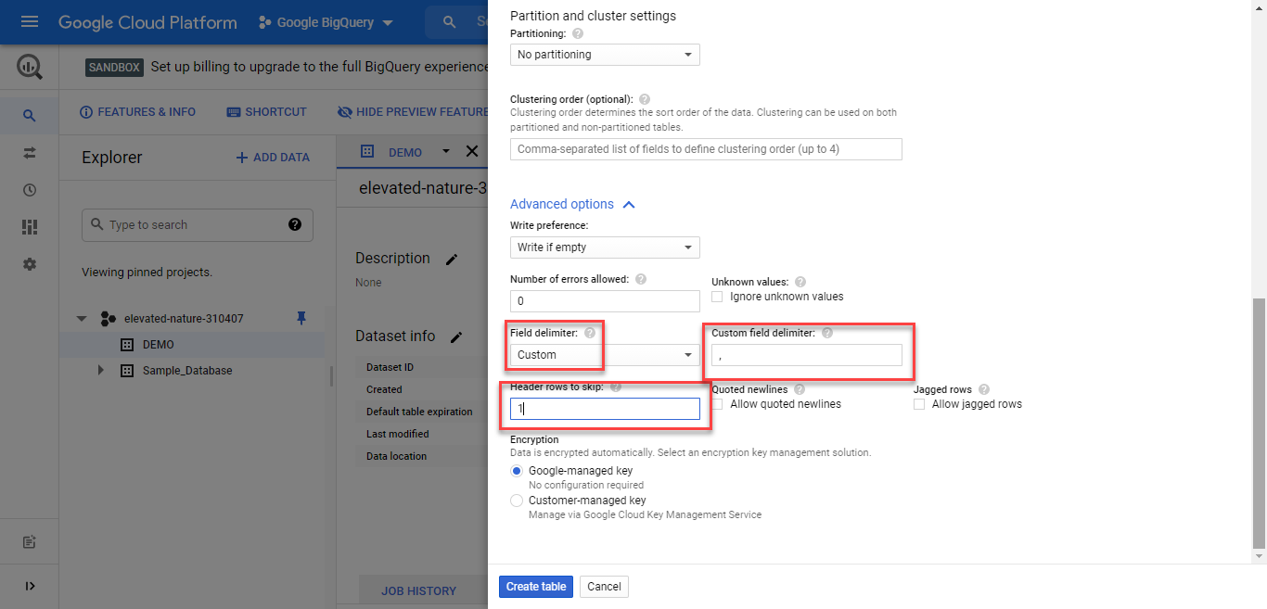
Click Advanced options: Field delimiter: Lựa chọn kiểu phân cách trong file CSV: Ta chọn Custom Custom field delimiter: Nhập dấu ‘,’ (Do trong file CSV các trường dữ liệu đang phân cách nhau bằng dấu ‘,’) Header rows to skip: Nhập giá trị 1 (Bỏ qua giá trị header trong file CSV)

Slide 20
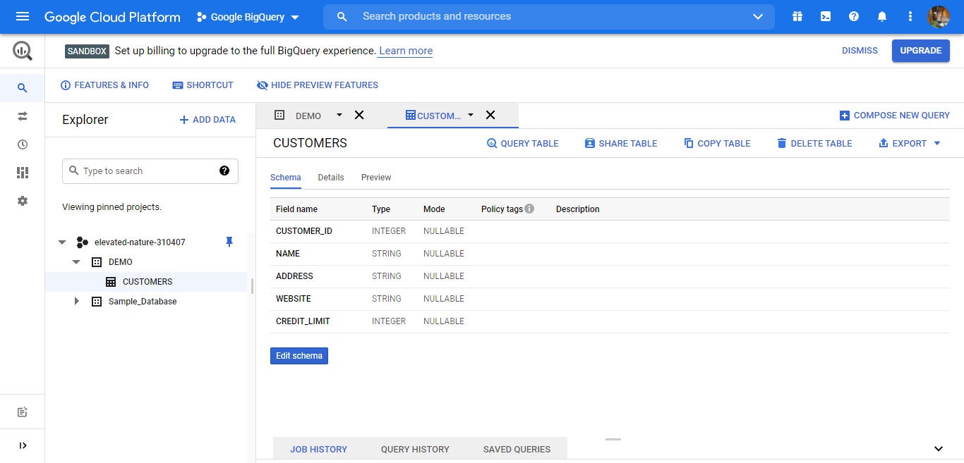
Sau khi click button Create table ta có được một dataset như hình dưới.

Slide 21
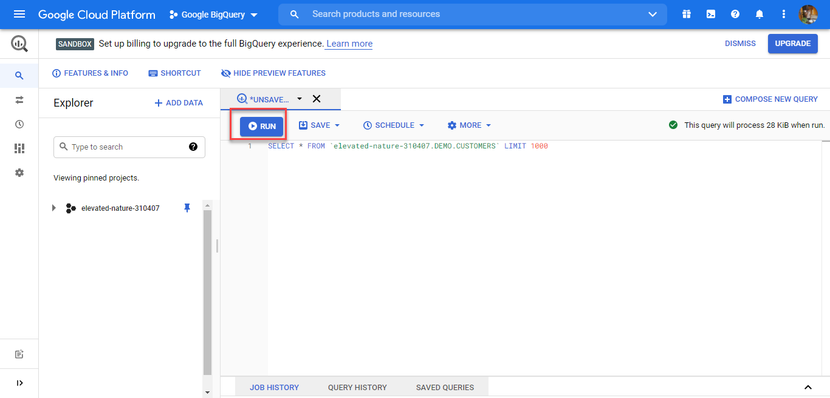
2. Thực hiện truy vấn
Câu truy vấn: SELECT * FROM `elevated-nature-310407.DEMO.CUSTOMERS` LIMIT 1000 được gõ vô ô query (hình dưới). Click button Run để có được kết quả câu truy vấn.

Slide 22
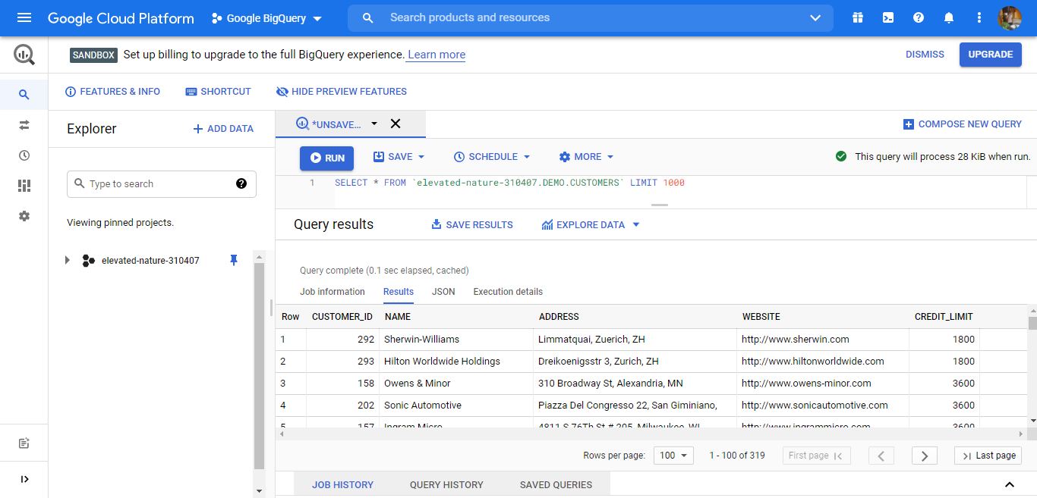
Màn hình kết quả câu truy vấn.

Slide 23
SQL BigQuery

Slide 24
Tính phí trên BigQuery
Cách tính phí dựa trên:
Analysis pricing: chi phí để chạy các câu lệnh truy vấn (đo bằng dung lượng quét)
Storage pricing: chi phí bộ nhớ để lưu trữ dữ liệu mà người dùng đưa trên Google
Mỗi bảng bạn lưu trong BigQuery sẽ sử dụng bộ nhớ và mỗi câu lệnh SQL mà bạn thực thi sẽ bị tính phí truy vấn
Mỗi tháng được miễn phí 1Tb dung lượng truy vấn (Analysis)
Sau khi hết 1 TB miễn phí,mỗi lần thực thi câu truy vấn sẽ tính phí tuỳ vào dung lượng dữ liệu mà nó đọc qua (không bao gồm điều kiện trong câu truy vấn) chứ không phải dung lượng dữ liệu kết quả trả về

Slide 25
Tính phí trên BigQuery
BigQuery sử dụng cấu trúc dữ liệu dạng cột. Bạn bị tính phí theo tổng dữ liệu trong các cột bạn chọn (select)
Do đó:
Nếu chúng ta kiểm tra dữ liệu trong bảng bằng cách chạy đi chạy lại cùng một truy vấn (select * ), thì giới hạn miễn phí sẽ hết rất nhanh
→ Với việc kiểm tra dữ liệu trong bảng chúng ta nên sử dụng chức năng preview để xem data bên trong bảng đó
Trong truy vấn chúng ta chỉ nên lấy những cột nào cần lấy
Nên sử dụng thêm “LIMIT”, ví dụ:
SELECT * FROM `gms-lab.greenfeed.bien_dong_gia_2020` LIMIT 1000;

Slide 26
Kiểu dữ liệu
Kiểu dữ liệu trong SQL định nghĩa một kiểu giá trị mà một cột có thể chứa.
Trong một bảng, mỗi cột cần có một tên và một kiểu dữ liệu. Kiểu dữ liệu thì khá đa dạng với các Database khác nhau
Sử dụng các Kiểu dữ liệu này trong khi tạo các bảng dựa trên từng yêu cầu cụ thể.

Slide 27
Data Type
Data type | Possible values
STRING | Variable-length character (UTF-8) data.
INTEGER | 64-bit signed integer.
FLOAT | Double-precision floating-point format.
BOOLEAN | CSV format: 1 or 0, true or false, t or f, yes or no, or y or n (all case insensitive). JSON format: true or false (case insensitive).
DATE | YYYY-MM-DD Range: 0001-01-01 to 9999-12-31
TIME | 00:00:00 to 23:59:59.99999
DATETIME | YYYY-MM-DD HH:MM:SS Range: 0001-01-01 00:00:00 to 9999-12-31 23:59:59.999999

Slide 28
TOÁN TỬ
Toán tử là một từ dành riêng hoặc một ký tự được sử dụng chủ yếu trong mệnh đề WHERE của câu lệnh SQL để thực hiện các thao tác, chẳng hạn như so sánh và các phép toán số học.
Các toán tử này được sử dụng để chỉ định các điều kiện trong câu lệnh SQL và dùng làm ngữ pháp cho nhiều điều kiện trong một câu lệnh.
Toán tử số học
Toán tử so sánh
Toán tử logic
Các toán tử sử dụng để phủ định các điều kiện

Slide 29
TOÁN TỬ
Toán tử số học trong SQL
Bảng dưới liệt kê các toán tử số học trong SQL. Giả sử biến a giữ 30 và biến b giữ 60, thì:
Toán tử | Mô tả | Ví dụ
+ (cộng) | Thêm các giá trị ở hai bên của toán tử. | a + b sẽ cho 90
- (trừ) | Lấy toán hạng bên phải trừ toán hạng bên trái. | a - b sẽ cho -30
* (nhân) | Nhân giá trị ở hai bên của toán tử. | A * b sẽ cho 1800
/ (chia) | Chia lấy phần nguyên. | b / a sẽ cho 2
% (Modulus) | Chia lấy phần dư. | b % a sẽ cho 0

Slide 30
TOÁN TỬ
Toán tử so sánh trong SQL
Toán tử | Mô tả | Ví dụ
= | Kiểm tra nếu các giá trị của hai toán hạng bằng nhau hay không, nếu có thì điều kiện trở thành true. | (a = b) là false.
!= | Kiểm tra nếu các giá trị của hai toán hạng bằng hoặc không, nếu các giá trị không bằng nhau thì điều kiện trở thành true. | (a != b) là true.
<> | Kiểm tra nếu các giá trị của hai toán hạng bằng hoặc không, nếu các giá trị không bằng nhau thì điều kiện trở thành true. | (a <> b) là true.
> | Kiểm tra nếu giá trị của toán hạng trái lớn hơn giá trị của toán hạng phải, nếu có thì điều kiện trở thành true. | (a > b) là là false.
< | Kiểm tra nếu giá trị của toán hạng trái nhỏ hơn giá trị của toán hạng phải, nếu có thì điều kiện trở thành true. | (a < b) là true.
>= | Kiểm tra nếu giá trị của toán hạng trái lớn hơn hoặc bằng giá trị của toán hạng phải, nếu có thì điều kiện trở thành true. | (a >= b) là là false.
<= | Kiểm tra nếu giá trị của toán hạng trái nhỏ hơn hoặc bằng giá trị của toán hạng phải, nếu có thì điều kiện trở thành true. | (a <= b) là true.
!< | Kiểm tra nếu giá trị của toán hạng trái không nhỏ hơn giá trị của toán hạng phải, nếu có thì điều kiện trở thành true. | (a !< b) là sai.
!> | Kiểm tra nếu giá trị của toán hạng trái không lớn hơn giá trị của toán hạng phải, nếu có thì điều kiện trở thành true. | (a! b) là true

Slide 31
TOÁN TỬ
Các toán tử logical trong SQL
 | Toán tử & mô tả
AND | Toán tử AND cho phép tồn tại nhiều điều kiện trong mệnh đề WHERE của câu lệnh SQL.
OR | Toán tử OR được sử dụng để kết hợp nhiều điều kiện trong mệnh đề WHERE của câu lệnh SQL.
BETWEEN | Toán tử BETWEEN được sử dụng để tìm kiếm các giá trị trong một tập các giá trị, với giá trị nhỏ nhất và giá trị lớn nhất.
EXISTS | Toán tử EXISTS được sử dụng để tìm kiếm sự tồn tại của một hàng trong một bảng được chỉ định đáp ứng một tiêu chí nhất định.
IN | Toán tử IN được sử dụng để so sánh một giá trị với một danh sách các giá trị văn bản đã được chỉ định.
LIKE | Toán tử LIKE được sử dụng để so sánh một giá trị với các giá trị tương tự sử dụng toán tử ký tự đại diện.
NOT | Toán tử NOT đảo ngược ý nghĩa của toán tử logic mà nó được sử dụng. Ví dụ: NOT EXISTS, NOT BETWEEN, NOT IN, vv Đây là một toán tử phủ định.
IS NULL | Toán tử NULL được sử dụng để so sánh một giá trị với một giá trị NULL.

Slide 32
BIỂU THỨC
Một biểu thức trong SQL (SQL Expression) là sự kết hợp của một hoặc nhiều giá trị, toán tử và các hàm SQL đánh giá một giá trị. Những biểu thức SQL này giống như công thức và chúng được viết bằng ngôn ngữ truy vấn. Bạn cũng có thể sử dụng chúng để truy vấn cơ sở dữ liệu cho một tập dữ liệu cụ thể.
Có các loại biểu thức SQL khác nhau:
Boolean
Numeric
Date

Slide 33
BIỂU THỨC
Biểu thức Boolean
Biểu thức Boolean trong SQL (SQL Boolean Expressions) tìm nạp dữ liệu dựa trên việc kết hợp một giá trị duy nhất. Sau đây là cú pháp:
Cú pháp:
SELECT column1, column2, columnN
FROM table_name
WHERE SINGLE VALUE MATCHING EXPRESSION;
Ví dụ:
SELECT * FROM CUSTOMERS WHERE SALARY = 10000

